Slide 1

Surtout à ne pas s’y méprendre
N°1

Slide 2
Pour toi peut-être personnellement je préfère l'Amour et la tendresse au sexe !!! ? ? faux

Slide 3
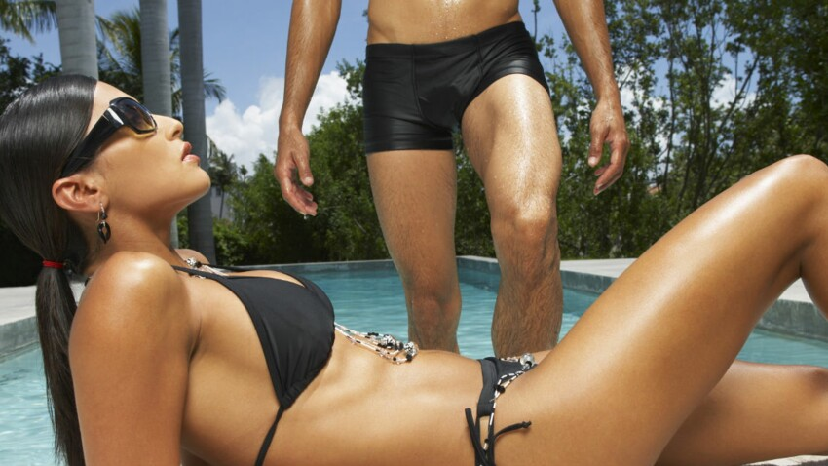

Slide 4
Des paroles trop facile
et déjà vérifiée car s’en fut
un refuge pour en caché
cette triste réalité

Slide 5


Slide 6
Il y a l’Amour et là ,
c’est d’en faire l’Amour donc
il y a sexe

Slide 7


Slide 8
Les hommes aussi ont
une grande capacité de
tendresse encore faut il s’en
apercevoir que de butiner
de droite à gauche ? Et qui
en deviennent des
Michetonneuses

Slide 9


Slide 10
Et ceci en vient de
femmes très dominantes
à en vouloir de dominer ,
commander tout et de part
la suite en chercher à vouloir
bien plus au près d’autres
hommes en contacts

Slide 11
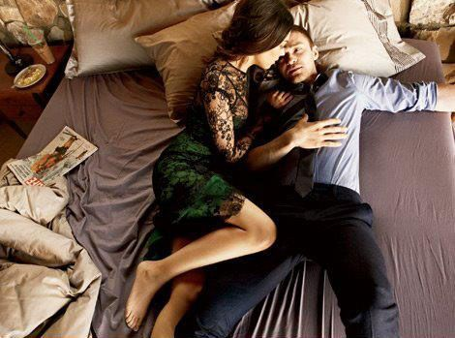

Slide 12


Slide 13
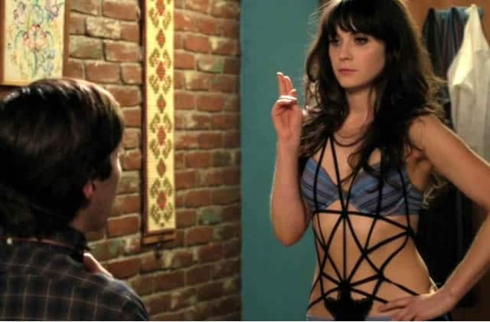

Slide 14
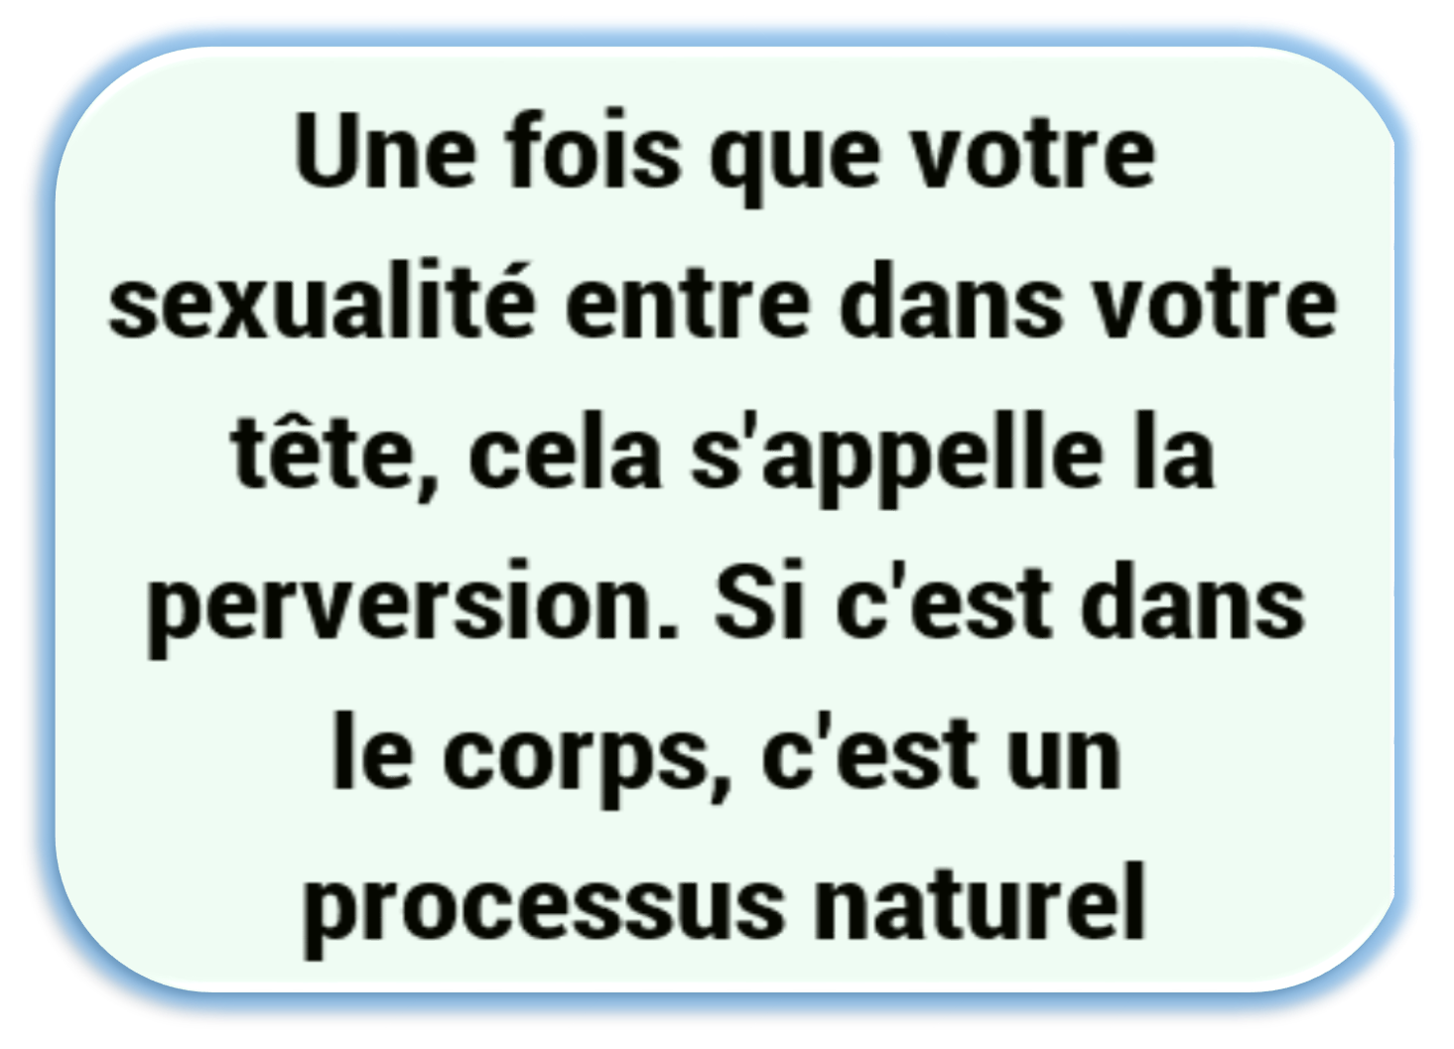

Slide 15


Slide 16

Et le sexe arrive au
grand gallot à celles qui
n’en trouve plus assez et
cela arrive en perversion
et obsession !

Slide 17


Slide 18
A ne pas s’y méprendre

